Slide 1



WINDOWS
Integrantes de grupo:
Daniel Serrano
Carlos Zambrano
Adrián Rojas

Slide 2

¿Que es?
Windows es un sistema operativo creado y desarrollado por Microsoft, es uno de los sistemas operativos más utilizados en computadoras personales, tanto de escritorios como portátiles.

Slide 3
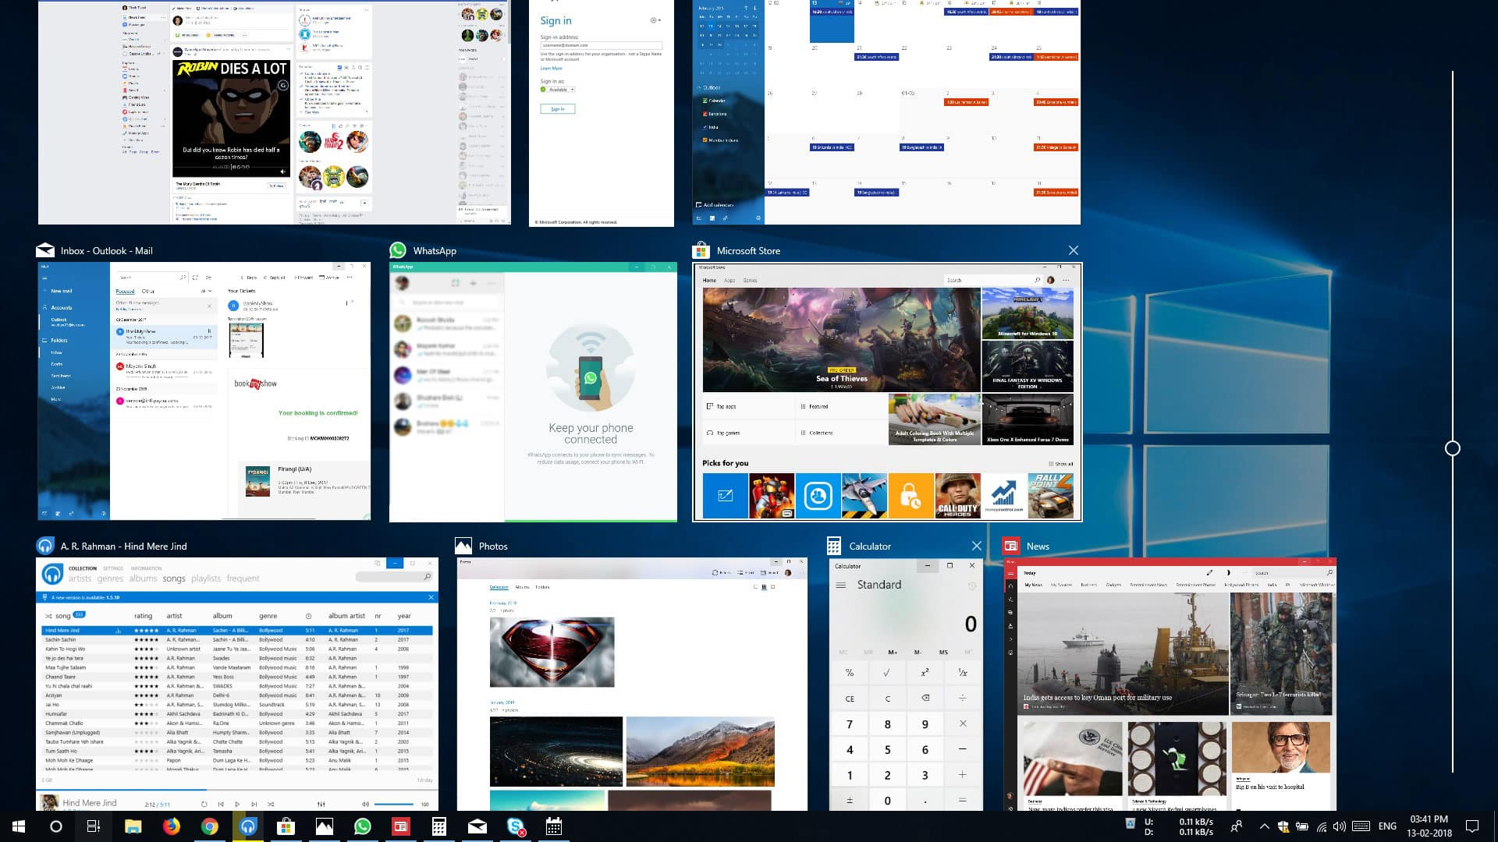
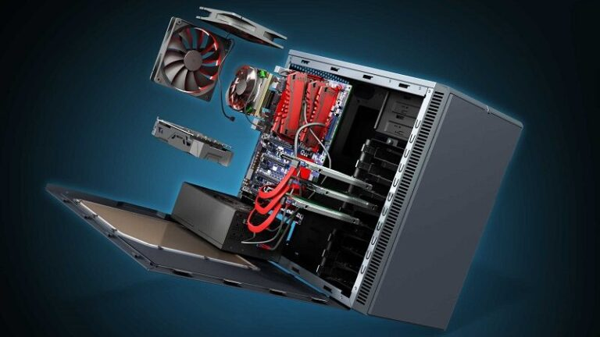
Características de Windows
Fácil de instalar en cualquier hardware
Tiene multitarea de fácil acceso

Slide 4

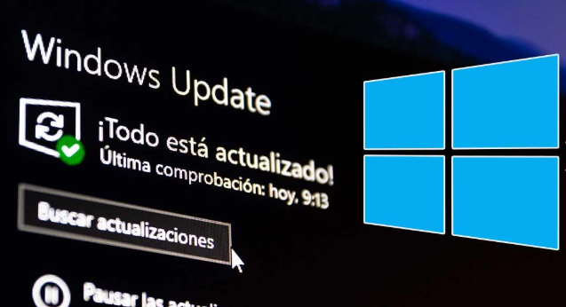
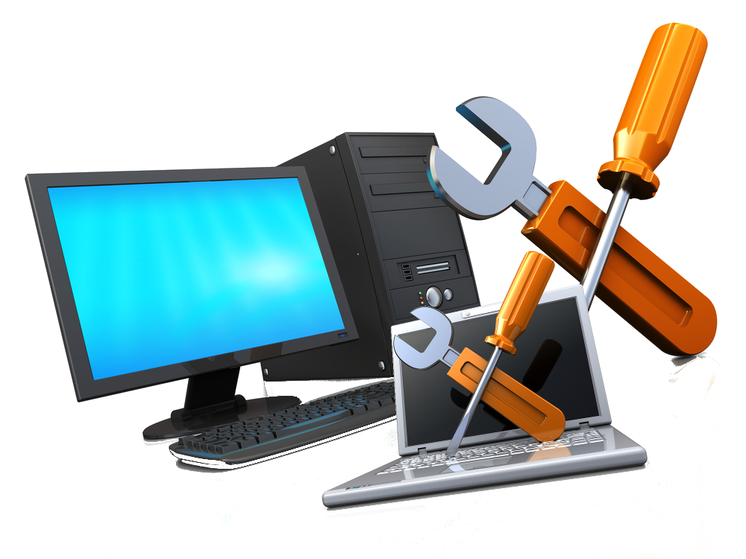
Ventajas de Windows
Compatibilidad de software
Facilidad de uso
Soporte de hardware
Windows se Actualiza
Juegos

Slide 5
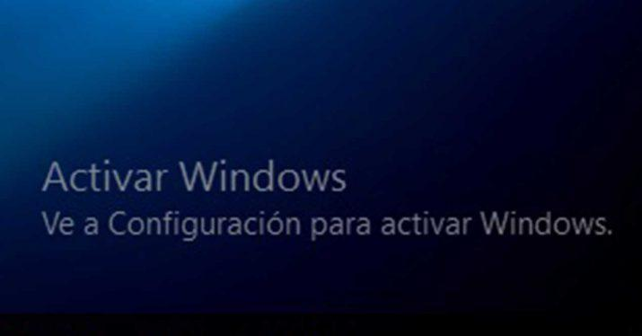
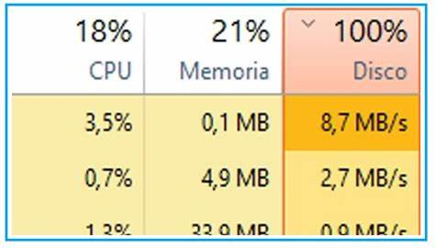
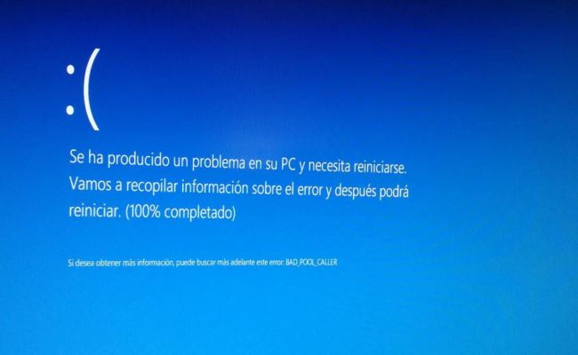
Desventajas de Windows
El costo de su licencia
Consume muchos recursos
Bugs y fallos

Slide 6
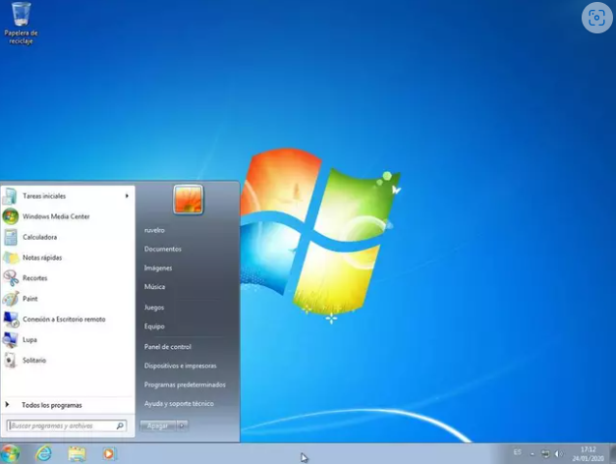
Requisitos Mínimos Windows 7
RAM: 1GB de memoria RAM.
Disco Duro:16GB de espacio en el disco duro.
Procesador: Procesador de 1GHz.
Tarjeta gráfica: con soporte para DirectX 9 y 128MB de memoria vram.

Slide 7
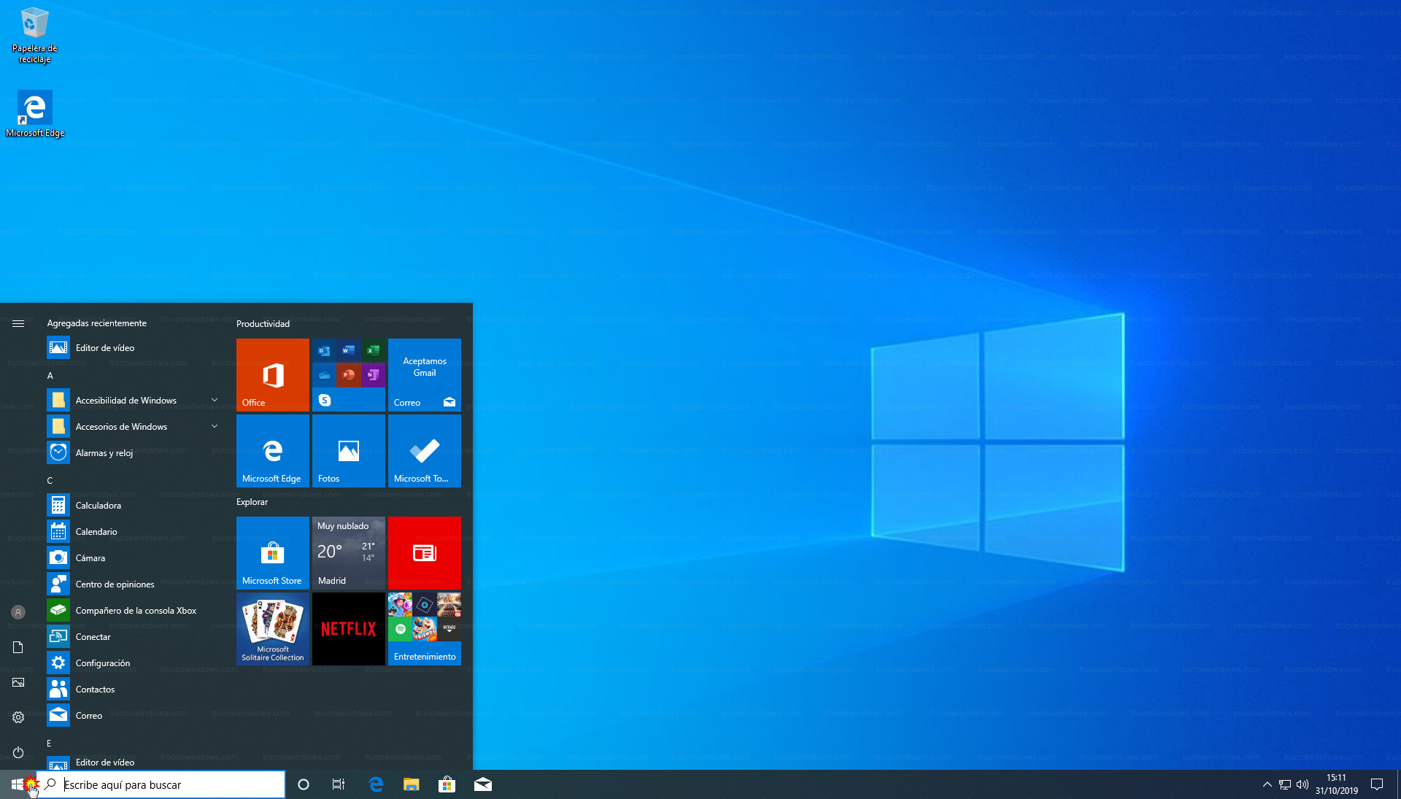
Requisitos mínimos Windows 10
Procesador: de 1 gigahercio (GHz), o procesador o Soc más rápido
RAM: 1 gigabyte (GB) para 32 bits o 2 GB para 64 bits
Espacio en disco duro:16 GB para el sistema operativo de 32 bits o 20 GB para el sistema operativo de 64 bits

Slide 8
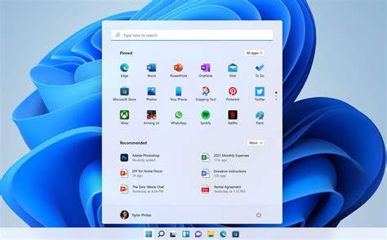
Requisitos mínimos Windows 11
Procesador: 1Ghz de 2 o 4 núcleos
RAM: 4GB
Almacenamiento: 64 GB
Firmware del sistema: UEFI
Tarjeta gráfica: Compatible con DirectX 12 o posterior con controlador WDDM 2.0.
TPM: Versión 2.0
Arranque: arranque seguro que sea compatible

Slide 9
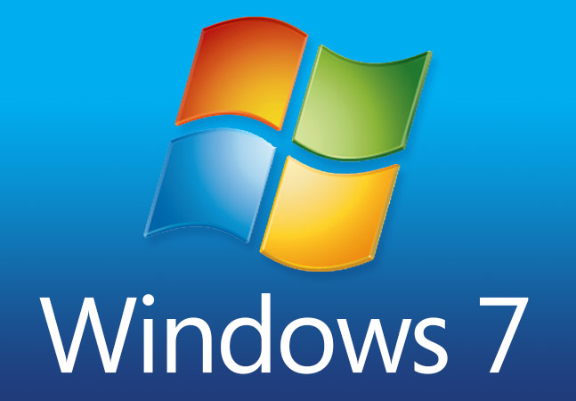
Windows 7
Windows 7 es una versión que esta actualmente descontinuada, diseñada y creada por Microsoft en octubre del 2009 con el fin de mejorar su anterior versión Windows vista y con esta versión se mejoró la rapidez y la facilidad para el usuario su uso.

Slide 10

Características de Windows 7
Mejor rendimiento de arranque.
DirectAccess y mejoras en el núcleo.
Mayor intuitividad para ofrecer más facilidades al usuario.
Vistas previas más rápidas y rápidas de la barra de tareas.
Mejor rendimiento con procesadores multinúcleo.

Slide 11
Ventajas de Windows 7
Es ligero y fácil de usar
Diseño simple y cómodo
Capacidad para ejecutar múltiples aplicaciones sin problemas.
Compatible con hardware antiguos

Slide 12
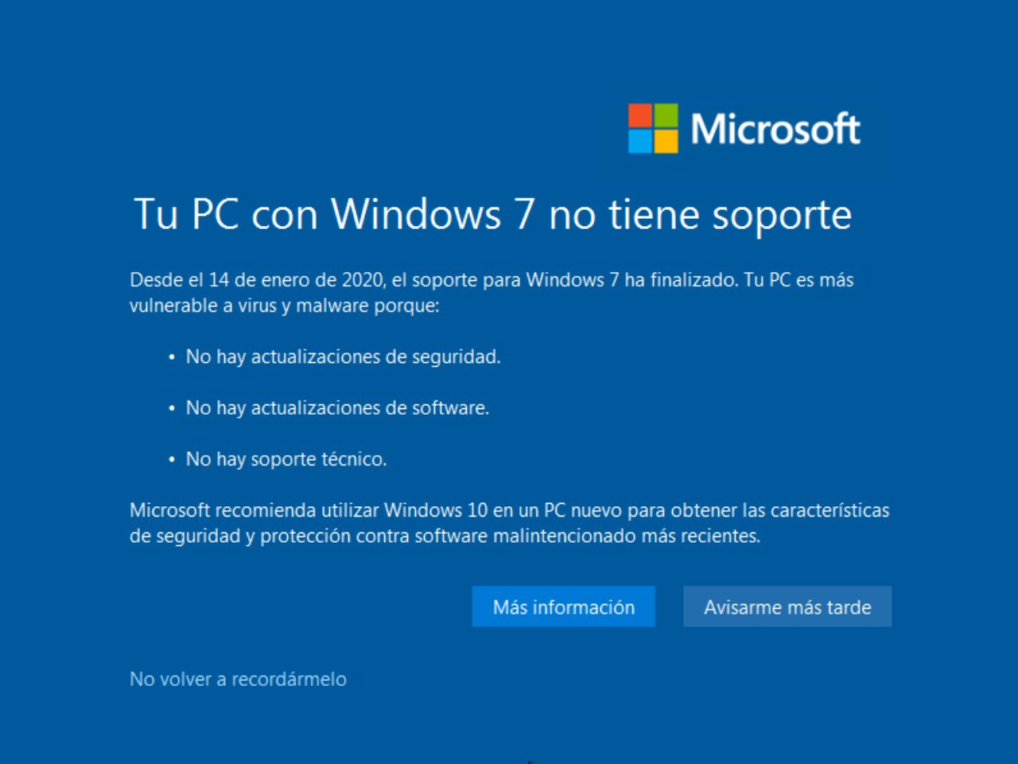
Desventajas DE WINDOWS 7
Ya no se actualiza mas por que esta descontinuado.
Sin soporte técnico actualmente.
Problemas al abrir paginas web con retrasos.
Limitaciones en la interfaz de usuario.
Incompatibilidad con software moderno

Slide 13
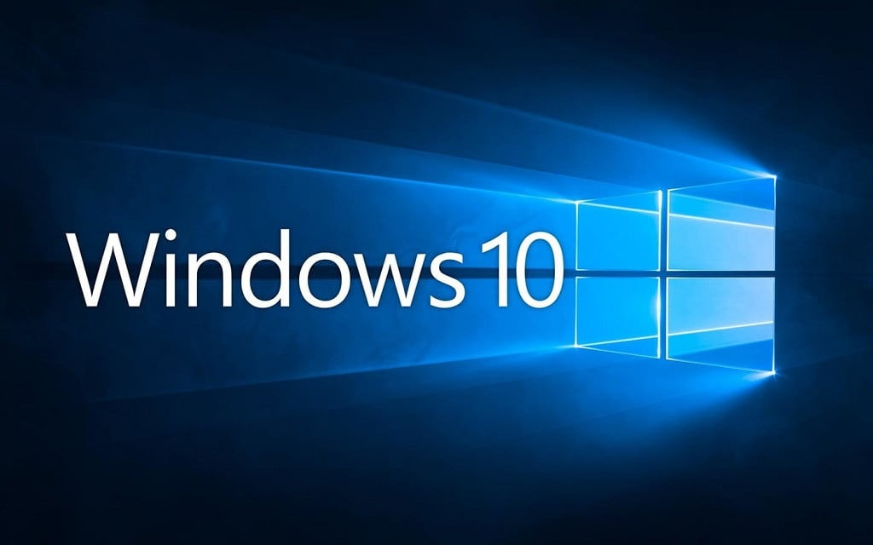
Windows 10
Es un sistema operativo desarrollado por Microsoft lanzado en julio del 2015 es la decima versión del sistema y diseñado para funcionar en muchos equipos de pc, tabletas, teléfonos inteligentes, etc…

Slide 14
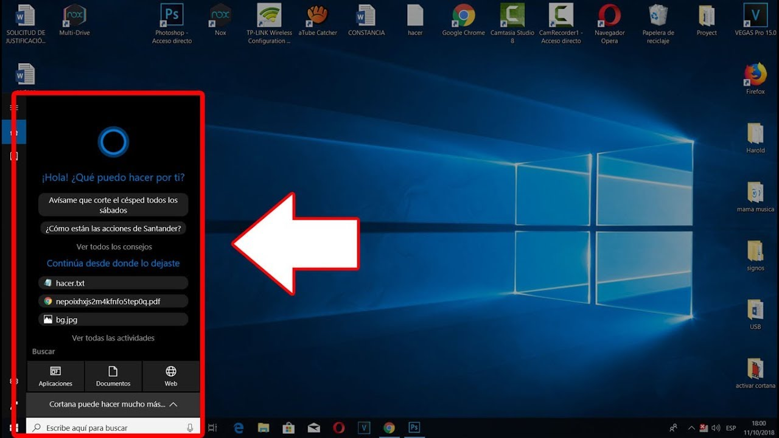

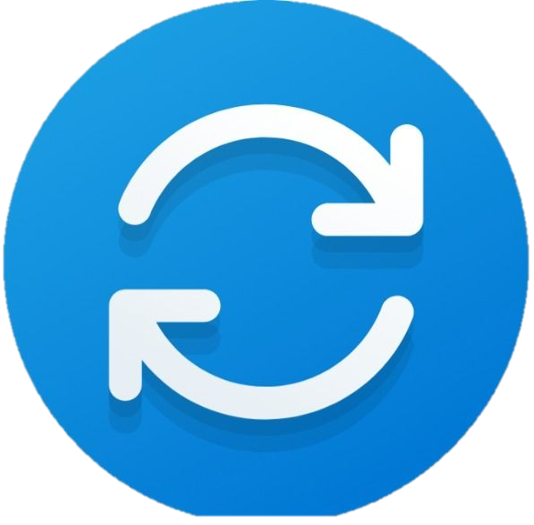
Características de Windows 10
Interfaz de usuario renovada = Mejor diseño.
Asistencia virtual Cortana.
Windows defender Mejorado.
Se actualiza automáticamente.
Compatibilidad con todo actualmente.

Slide 15
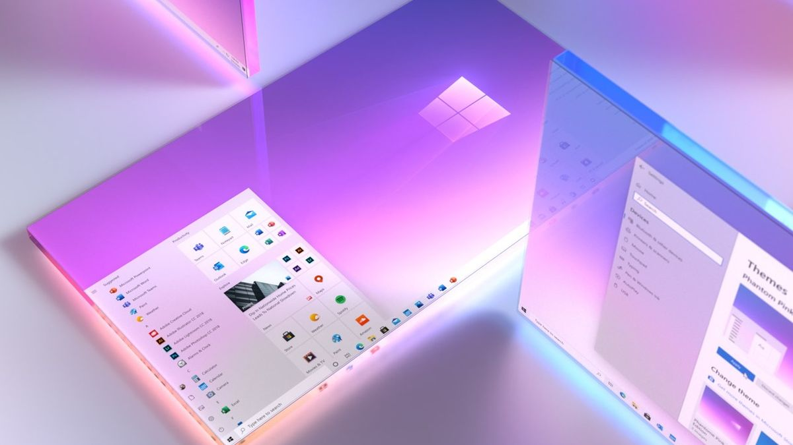

Ventajas de Windows 10
Funciones de seguridad avanzadas.
Experiencia moderna y fluida.
Mas Personalización para el usuario
Microsoft Store actualizada a su versión reciente

Slide 16
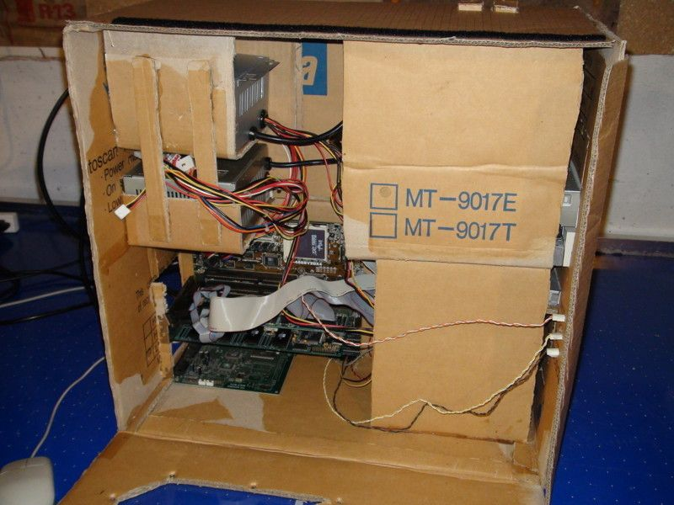

Desventajas de Windows 10
Requisitos de hardware mas altos que sus versiones anteriores.
Problemas de privacidad relacionados con la recopilación de datos.
Algunos usuarios pueden encontrar la nueva interfaz de usuario confusa.

Slide 17
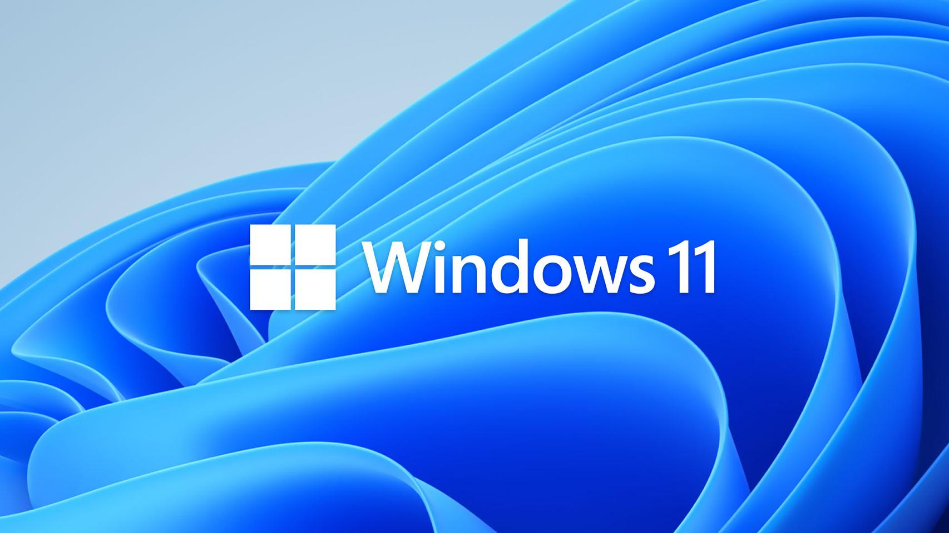
Windows 11
Windows 11 es la versión más reciente actualmente del sistema operativo Windows creado y desarrollado por Microsoft, lanzado el 5 de octubre del 2021 ofreciendo mejoras en la experiencia de usuario con su nuevo diseño y compatibilidad con programas actuales.

Slide 18
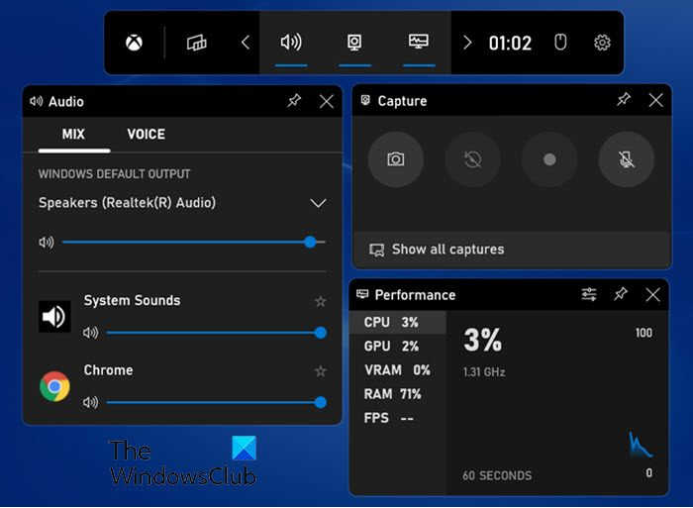

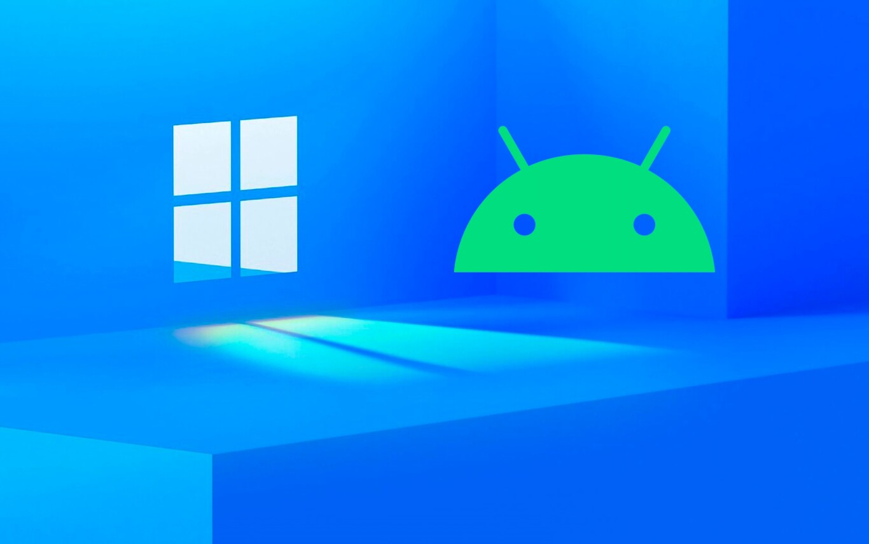
Características de Windows 11
Diseño moderno y mas personalizable.
Interfaz de usuario actualizada.
Mejoras en la experiencia de juego.
Compatibilidad con aplicaciones de Android.
Mejora en la seguridad.

Slide 19

Ventajas de Windows 11
Mejora en el rendimiento en juegos.
Menú de inicio mas sencillo y directo.
Nuevo explorador de archivos y admin de tareas.
Mayor estabilidad en el sistema.

Slide 20
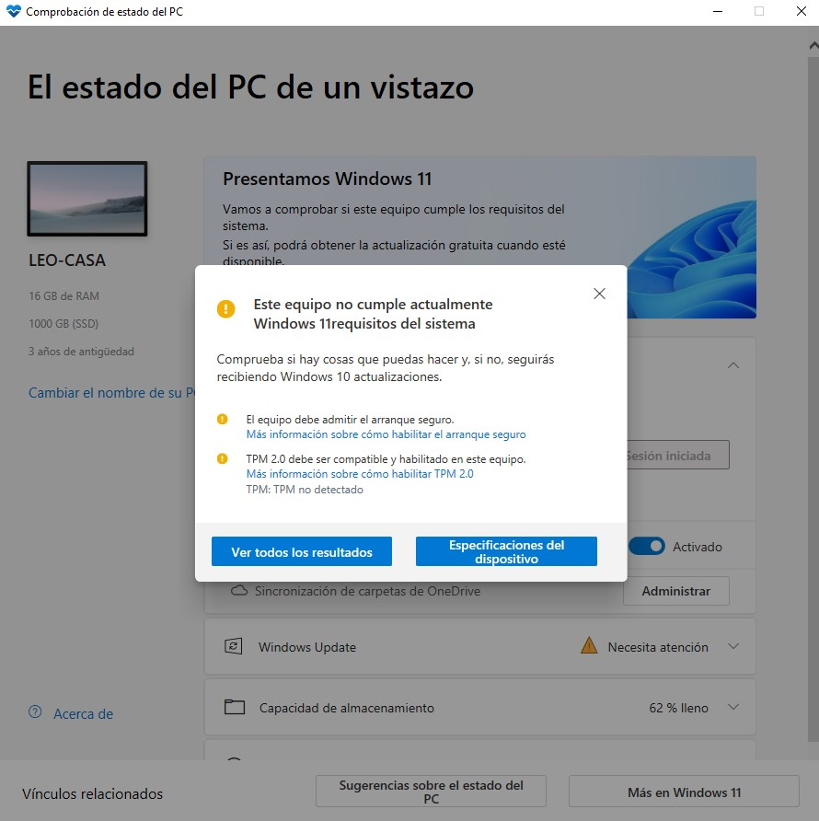
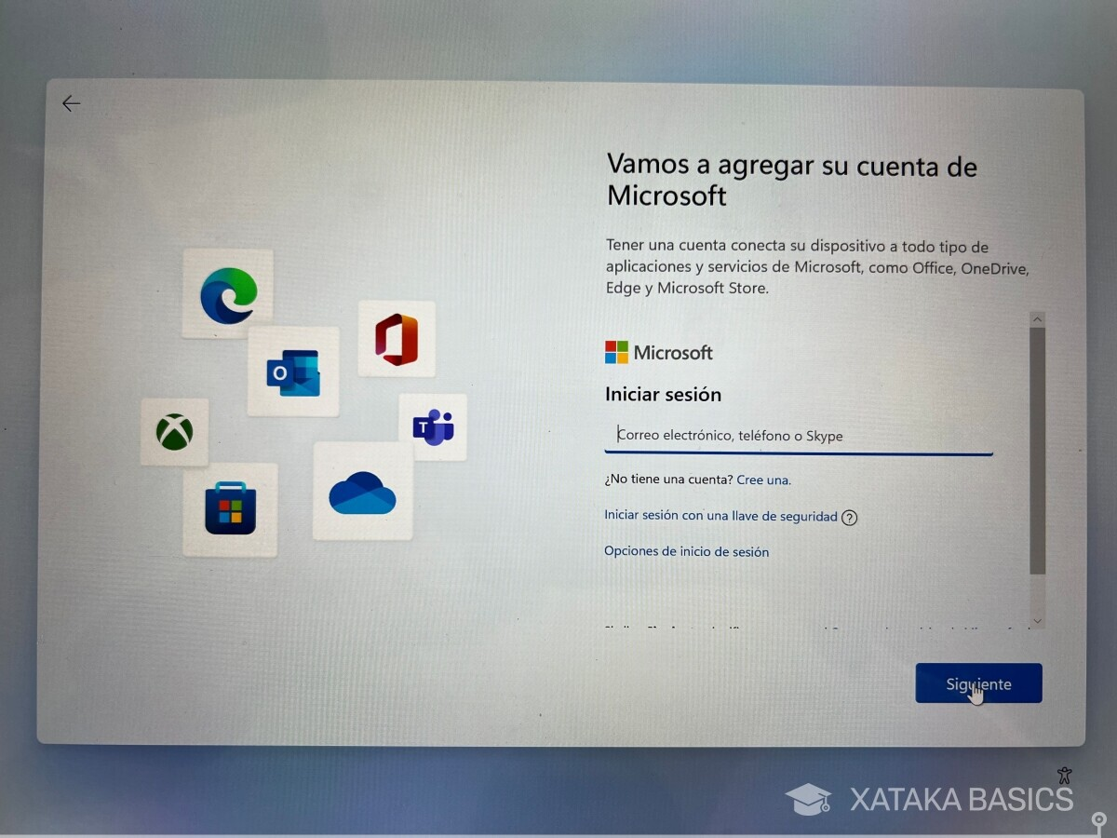
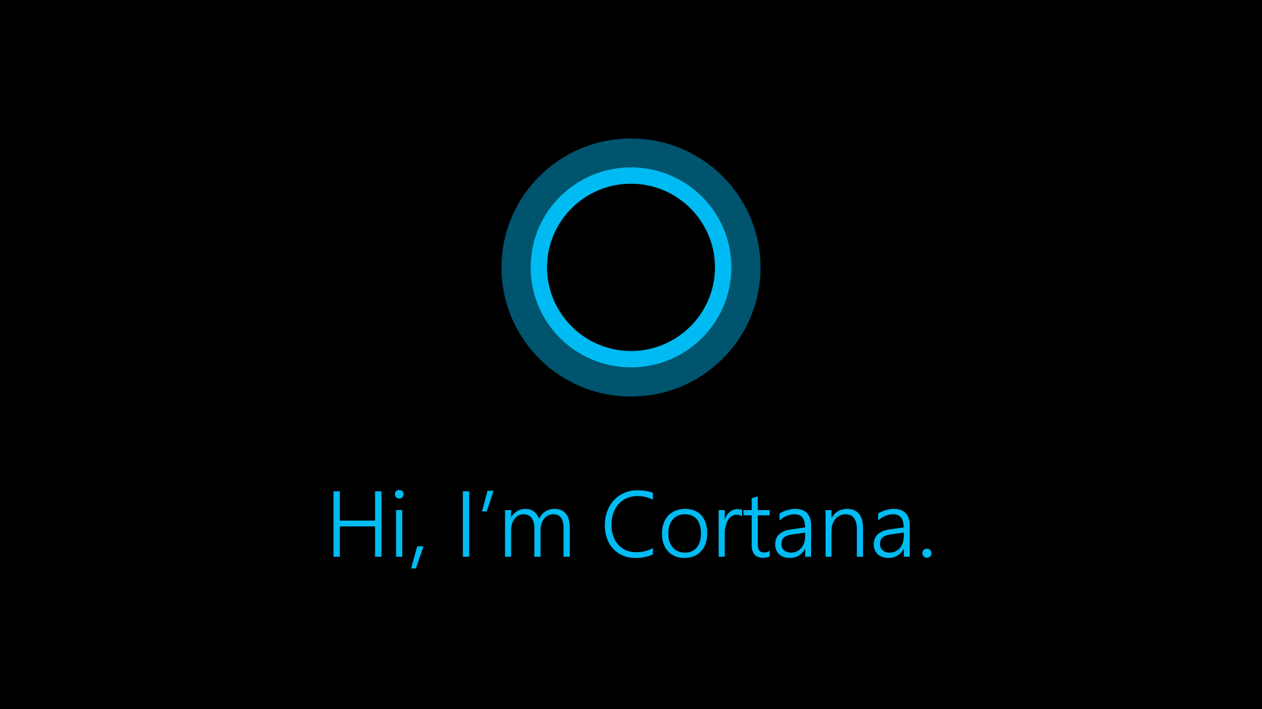
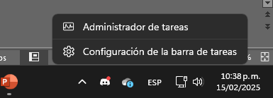
Desventajas de Windows 11
Sin Cortana.
Registro en Microsoft obligatorio.
Poca configuración de la barra de tareas.
Requisitos de hardware más estrictos para su instalación.
Consume muchos recursos en el uso cotidiano.
Muchas gracias :D

